Slide 1
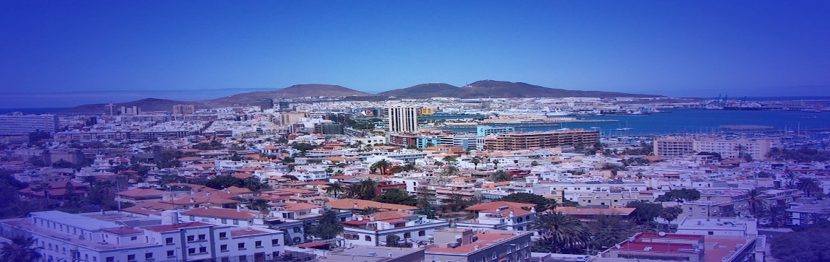

II Congreso Atlántico Tricontinental de Mediación. Mediación y Convivencia: SÍ y MÁS
Mediación civil y mercantil
“Vías extrajudiciales de protección de inversores no profesionales: Actualidad/tendencias”

Slide 2

dVías extrajudiciales de resolución de conflictos
¿en el sector financiero?
El sector financiero comprende
Bancario Seguros Inversión
inversores- consumidores y no consumidores-
Sistemas extrajudiciales: ADR= RAL (Resolución Alternativa de litigios)

Slide 3
Reclamante: inversor -consumidor
Ley 7/2017
(LRAL- incorpora Directiva 2013/11)
Importancia
Crucial para los consumidores
Antes y después en ADR financieros
(al menos teóricamente)

Slide 4



Mi propósito es examinar el marco jurídico presente y futuro de los Sistemas extrajudiciales- ADR- en el sector financiero-inversor
Aspectos básicos
Centrándome en inversores- consumidores y no consumidores-
Aplicable en sector bancario y de seguros

Slide 5

¿Hay varios ADR en el Sector financiero?
DE IURE pero NO DE FACTO el consumidor financiero podría acudir al arbitraje de consumo
¿Está regulada una mediación y/o un arbitraje específico financiero?
NO
¿CÚAL ES EL ADR REGULADO específicamente EN EL ÁMBITO FINANCIERO?
El institucional

Slide 6
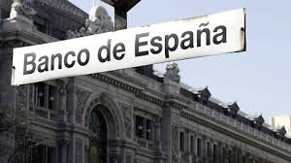
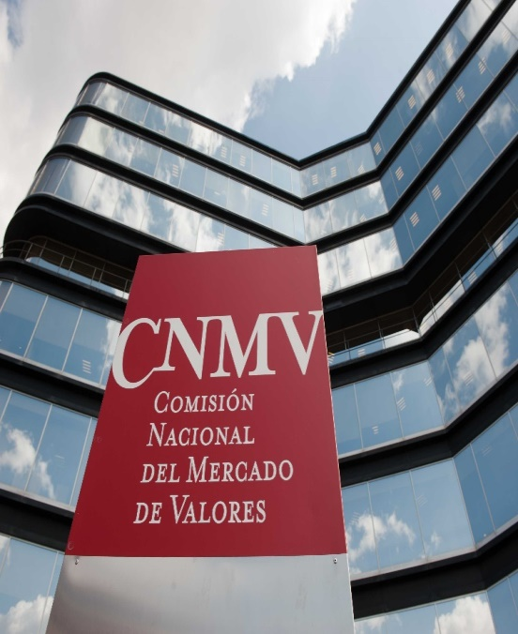
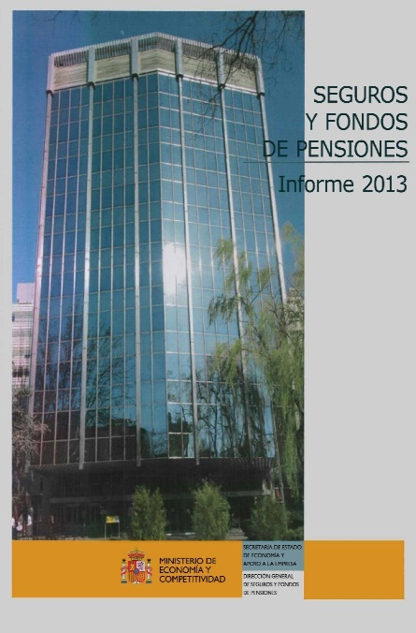
Servicios de Reclamaciones
MARCO JURÍDICO VIGENTE
Artículo 30 LMRSF (Ley 44/2002 y Orden ECC 2502/ 2012)
LRAL (Ley 7/2017, incorpora Directiva 2013/11/EU) sólo aplicable a los consumidores
ADR sectorial institucional

Slide 7
Diferencias básicas en función de la condición del reclamante tras la Ley 7/2017
Inversores no consumidores (-Autónomos
-Compañías mercantiles
-otras entidades con ánimo de lucro)
Plazo de requisito de procedibilidad: Reclamación previa ante SAC/DC de la entidad financiera: 2 meses
Plazo de resolución de la Reclamación: 4 meses
Aplicación de un amplio nº de causas de inadmisión en la Orden 2502/2012
ADR INSTITUCIONAL FINANCIERO VIGENTE
Plazo de requisito de procedibilidad. Reclamación previa ante SAC/DC de la entidad financiera: 1 mes
Plazo de resolución de la Reclamación: 90 días
Tasadas causas de inadmisión por la LRAL, no caben otras (sólo las imprescindibles y justificadas)
Inversores consumidores
(-personas físicas
-Entidades sin ánimo de lucro)

Slide 8

la relativa al requisito previo de procedibilidad ante el SAC de la entidad financiera, ya visto
Si la reclamación resultare manifiestamente infundada o no se apreciara afectación de los derechos y legítimos intereses del consumidor.
Si el contenido de la reclamación fuera vejatorio.
Si el litigio hubiera sido resuelto o planteado ante otra entidad de ADR o ante un órgano jurisdiccional.
Si el consumidor presentara su reclamación ante el SR de la CNMV transcurrido más de 1 año desde la interposición de la misma ante el SAC de la entidad financiera.
¿Cuáles son las únicas causas tasadas de inadmisión de reclamaciones según la LRAL (art.18)
Imprescindibles-necesarias

Slide 9


La CNMV interpreta la LRAL de forma diferente y, considera que siguen operando unas serie de causas de inadmisión , incumpliendo la LRAL (DA 1ª , apartado 3. DDU, arts. 1 y 18 )

Slide 10
a) Cuando se pretenda tramitar reclamaciones… cuyo conocimiento sea competencia de los órganos administrativos, arbitrales o judiciales (¡?),
b) Cuando en la reclamación se planteen controversias sobre determinados hechos cuya prueba únicamente pueda ser realizada en vía judicial (¡?),
c) Cuando se planteen controversias sobre la cuantificación económica de los daños y perjuicios que eventualmente haya podido ocasionar a los usuarios de los servicios financieros la actuación, incluso sancionable, de las entidades sometidas a supervisión, o sobre cualquier otra valoración económica (¡?),
d) Cuando la reclamación o queja se fundamente en una controversia cuya resolución requiera necesariamente la valoración de expertos con conocimientos especializados en una materia técnica ajena a la normativa de transparencia y protección de la clientela o a las buenas prácticas y usos financieros (¡?)
Causas de inadmisión que la CNMV (Memoria del 2017)
mantiene para los inversores -consumidores

Slide 11

Interpretación
ERRADA,
INTERESADA
CONTRARIA A LA LEY (LITERALIDAD Y ESPÍRITU)
¿Es una exégesis adecuada la realizada por la CNMV en cuanto a causas de inadmisión?
Mi respuesta es negativa
¿Se ha quejado alguna asociación de consumidores?

Slide 12
LRAL : DA 1ª apartados 2 y 3.
Marco jurídico futuro
Se confía su regulación a una Ley posterior (el plazo incumplido)
Sólo se avanza que será una única entidad pública
Muy incierto

Slide 13
Marco jurídico futuro
Un sector doctrinal aboga porque la entidad futura funcione de forma semejante a como acontece con el ADR sectorial en el Reino Unido - Financial Ombudsman Service (FOS):
-se contemple la mediación
-en su caso, la resolución que emita sea vinculante para la empresa financiera (al menos si es favorable para el consumidor)

Slide 14
¡Muchas gracias por su atención!

